Slide 1
Quantized CNN models
m5291005 Kyoji Awaki
Notes:
日本語 「皆さんこんにちは。本日は “Quantized CNN models” について発表します。私、m5291005の粟木です。よろしくお願いします。」
English “Hello everyone. Today, I’d like to present about Quantized CNN models. My name is Kyoji Awaki, m5291005. Thank you for joining.”

Slide 2
Motivation
Usefulness of CNN:
It is widely used in the fields of self-driving cars, image recognition, medical image analysis, and AI assistive technologies. Its powerful feature extraction capabilities are particularly noteworthy in image processing.
However, CNNs are computationally very expensive and often become a bottleneck, especially in systems with limited resources.
Computational Bottleneck:
Computational resource requirements for CNN models are high, and optimization becomes increasingly important, especially when implemented in FPGAs and ASICs.
Quantization Aware Training (QAT):
To reduce model size and computational complexity without significantly compromising model accuracy, QAT techniques can be used to improve the efficiency of hardware implementations.
Notes:
日本語 「まず初めに、なぜ量子化CNNモデルに注目したのか、その動機についてお話しします。CNNは自動運転、画像認識、医療画像解析など、様々な分野で活躍しています。しかし、その計算コストは非常に高く、特にリソースが限られたハードウェアではボトルネックとなります。そこで、モデルの効率化が重要となります。今回は精度を保ったまま計算量を減らす技術、QAT、Quantization Aware Trainingにも注目しました。」
English “Firstly, CNNs are widely used in many fields, such as self-driving cars, image recognition, and medical imaging, thanks to their strong feature extraction. However, they are computationally expensive, and often become a bottleneck on hardware with limited resources. That’s why model optimization is crucial. In this presentation, I focus on Quantization Aware Training (QAT) as a way to reduce computation while maintaining accuracy.”

Slide 3
Purpose
To efficiently implement a CNN model with QAT applied using HLS to generate an optimized hardware model.
This implementation provides improved performance and efficient use of computational resources compared to conventional CPUs.
Notes:
日本語 「この発表の目的は、QATを適用したCNNモデルをHLS（高位合成）で効率的にハードウェア実装することです。これにより、従来のCPUと比べてパフォーマンスと計算資源の効率が向上します。」
English “The purpose of this work is to efficiently implement a CNN model with QAT using HLS—high-level synthesis. This implementation achieves better performance and more efficient use of computational resources compared to traditional CPUs.”

Slide 4


Overview
Input: Grayscale image(28x28, int8)
Output: Classification of 0-9 (handwritten numbers)
CNN architecture:
Conv2D→ReLU→MaxPooling→Conv2D→ReLU→MaxPooling →Flatten→Fully Connected→Argmax
Estimate: 5
28x28
Notes:
日本語 「モデルの全体像を説明します。入力は28×28ピクセルのグレースケール画像で、出力は0から9までの手書き数字の分類です。CNNの構成は、畳み込み、ReLU、プーリングを2回繰り返し、最後に全結合層とArgmaxで分類します。」
English “Here is an overview. The input is a 28 by 28 grayscale image, and the output is classification from 0 to 9—handwritten digits. The CNN architecture consists of two sets of convolution, ReLU, and max-pooling layers, followed by a fully connected layer and argmax for classification.”

Slide 5
Flow
Target
Apprication(C)
Test input
preparation
C with test
inputs
Modeling by
SystemC
Simulation
Simulated
values
SystemC
Model
Test bench
modeling
Test bench
withwrapper
Compare
Technology library
STRATUS(HLS)
XCELIUM
(logic sim)
Simulated
values
Simulated
values
Simulated
values
RTL model
Design
Constraints
GENUS (logic synth)
Verilog Netlist
Notes:
日本語
「このスライドでは、今回のプロジェクト全体の流れを示しています。 まず最初に、MNIST Dataset、手書き数字の画像データセットを読み込みます。次に、Data Preprocessingとして、画像データの正規化やサイズ変更などの前処理を行い、モデルが学習しやすい状態に整えます。
その後、Model Trainingのステップで、PyTorchを使いQAT、つまり量子化対応トレーニングを適用し、計算効率の良いCNNモデルを学習します。
Learned Parametersでは、学習済みの重みやバイアスなどのパラメータを取得し、Transfer Parameters to Hardwareの工程で、それらのパラメータをCコードやハードウェア設計に転送します。
続いて、Stratus HLS High-Level Synthesisの部分で、Stratus HLSというツールを使い、C/SystemCコードからハードウェア回路の設計データを自動生成します。
English
“This slide illustrates the entire workflow of the project. First, we load the MNIST Dataset, which is a collection of handwritten digit images.
Next, in the Data Preprocessing step, we normalize and resize the image data, preparing it for efficient model training.
Then, in the Model Training phase, we use PyTorch with Quantization Aware Training (QAT) to train a computationally efficient CNN model.
Once training is complete, we extract the Learned Parameters such as weights and biases.
In the Transfer Parameters to Hardware step, we convert and transfer these parameters into C code or hardware design format.
Next, using Stratus HLS High-Level Synthesis, we utilize the Stratus HLS tool to automatically generate hardware circuit designs from our C or SystemC code.
================================
質問
日本語 「ハードウェアにパラメータを転送する過程で精度劣化やバグが入り込むリスクがありますが、どのようにその検証・対策を行いましたか？」
英語 “In the process of transferring parameters to hardware, there is a risk of accuracy degradation or bugs creeping in. How did you verify and prevent such issues?”
A:
日本語 「ご指摘の通り、学習済みパラメータの転送ミスや精度劣化は大きな問題です。今回は、ソフトウェアとハードウェアで同じ入力データ・同じパラメータで推論結果が一致するかどうかを何度も比較検証し、差異が出た場合はデータ形式やビット幅の変換処理を細かく見直しました。また、C言語とSystemC間のパラメータ転送用スクリプトも複数回テストして検証しました。」
英語 “As you pointed out, transfer mistakes or accuracy degradation during parameter conversion are critical issues. In this work, we repeatedly checked whether the inference results matched between software and hardware using the same inputs and parameters. Whenever discrepancies arose, we closely reviewed data formatting and bit-width conversion processes. Additionally, the scripts for parameter transfer between C and SystemC were tested multiple times for correctness.”

Slide 6
Tools
Pytorch(2.1)
Python(3.10)
Google Colab
gcc/g++ (11)
Notes:
日本語 「使用したツールについてです。Pytorch 2.1、Python 3.10、Google Colab、そしてC言語のコンパイラ（gcc/g++ 11）を使いました。」
English “Here are the tools used in this project (wait)”

Slide 7
Original C code(1/5)
Include Header Files
Parameter Declaration
#include <stdio.h>
#include <stdint.h>
#define DATA_NUM 10
#define IMG_H 28
#define IMG_W 28
#define IMG_CH 1
#define KERNEL 3
#define POOL 2
#define CONV1_SCALE_MULT 41
#define CONV1_SHIFT 13
#define CONV2_SCALE_MULT 29
#define CONV2_SHIFT 13
#define FC1_SCALE_MULT 23
#define FC1_SHIFT 13
#define CONV1_OUT_CH 8
#define CONV2_OUT_CH 16
#define FC1_IN (CONV2_OUT_CH * (IMG_H / POOL / POOL) * (IMG_W / POOL / POOL))
#define FC1_OUT 10
Notes:
日本語 「ここからC言語での実装に入ります。まず、ヘッダファイルのインクルードと、ネットワークの各種パラメータを定義します。」
English “Now, let’s look at the C code implementation. First, header files are included and parameters such as image size and kernel size are defined.”

Slide 8
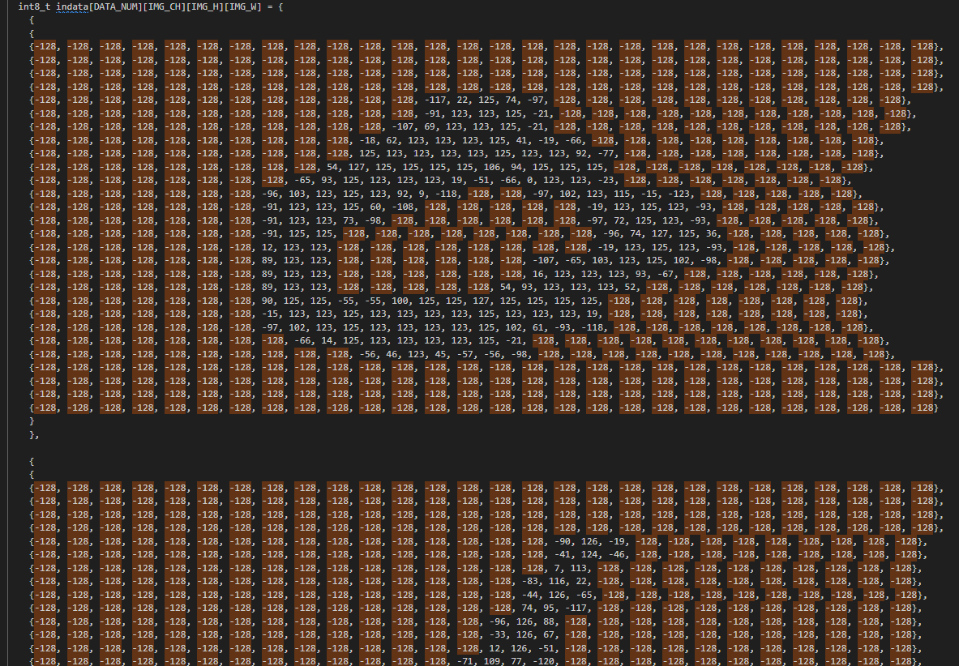
Original C code(2/5)
Declaration of input data (28x28x1)
Class: 0 to 9.
Notes:
日本語 「入力データの宣言部分です。28×28の画像と、そのラベルが0～9であることを示しています。」
English “This part declares the input data: a 28 by 28 image and its label, ranging from 0 to 9.”

Slide 9
Original C code(3/5)
Conv2D & ReLU & MaxPooling
for (int oc = 0; oc < CONV1_OUT_CH; oc++) {
for (int pi = 0; pi < IMG_H / POOL; pi++) {
for (int pj = 0; pj < IMG_W / POOL; pj++) {
int8_t max_val = -128;
for (int pi_offset = 0; pi_offset < POOL; pi_offset++) {
for (int pj_offset = 0; pj_offset < POOL; pj_offset++) {
int i = pi * POOL + pi_offset;
int j = pj * POOL + pj_offset;
if (i < IMG_H && j < IMG_W) {
int32_t acc = 0;
for (int ic = 0; ic < IMG_CH; ic++) {
for (int ki = 0; ki < KERNEL; ki++) {
for (int kj = 0; kj < KERNEL; kj++) {
int ni = i + ki - KERNEL / 2;
int nj = j + kj - KERNEL / 2;
if (ni >= 0 && ni < IMG_H && nj >= 0 && nj < IMG_W) {
acc += (int32_t)indata[n][ic][ni][nj] * (int32_t)conv1_weight[oc][ic][ki][kj];
}}}}
acc = (acc * CONV1_SCALE_MULT) >> CONV1_SHIFT;
if (acc < 0) acc = 0;
if (acc > 127) acc = 127;
int8_t val = (int8_t)acc;
if (val > max_val) max_val = val;
}}}
block1_out[oc][pi][pj] = max_val;
}}}
Notes:
日本語 「畳み込み、ReLU、プーリングの処理部分です。各チャンネルごとに、画像から特徴量を抽出していきます。」
English “This section handles convolution, ReLU, and pooling. For each channel, the features are extracted from the image data.”

Slide 10
Original C code(4/5)
FC & ReLU
for (int o = 0; o < FC1_OUT; o++){
int32_t acc = 0;
for (int c = 0; c < CONV2_OUT_CH; c++) {
for (int i = 0; i < IMG_H / (POOL * 2); i++){
for (int j = 0; j < IMG_W / (POOL * 2); j++){
acc += (int32_t)block2_out[c][i][j] * (int32_t)fc1_weight[o][j + i*IMG_W/(POOL*2) + c*IMG_W/(POOL*2)*IMG_H/(POOL*2)];
}}}
acc = (acc * CONV2_SCALE_MULT) >> CONV2_SHIFT;
if (acc < 0) acc = 0;
if (acc > 127) acc = 127;
fc1_out[o] = acc;
}
Notes:
日本語 「ここでは全結合層とReLUを実装しています。プーリング後の出力を1次元にして、重み付き和を計算します。」
English “This part implements the fully connected layer and ReLU. The output after pooling is flattened and weighted sums are calculated.”

Slide 11
Original C code(5/5)
Argmax & Display
int prediction = 0;
int8_t max_val = fc1_out[0];
for (int i = 1; i < FC1_OUT; i++) {
if (fc1_out[i] > max_val){
max_val = fc1_out[i];
prediction = i;
}}
printf("output[%d]: %d\n", n, prediction);
Notes:
日本語 「最後にArgmaxで最大値のインデックス、つまり分類結果を出力します。」
English “Finally, the argmax function finds the index with the maximum value—this is the classification result.”

Slide 12
Approach to create SystemC
Convert original C code to SystemC code
Synthesized in Stratus HLS
Notes:
日本語 「次に、CコードをSystemCに変換し、Stratus HLS上で合成しました。」
English “Next, the C code is converted to SystemC and synthesized using Stratus HLS.”

Slide 13
Approach for code level optimization
Architectural design considering optimization
Conv2D, ReLU, and MaxPooling optimization
Skip Flatten layer and specify FC layer index
Notes:
日本語
「このスライドでは、コードレベルでの最適化手法について詳しく説明します。
まず、Conv2D、ReLU、MaxPoolingの最適化です。 一般的には畳み込み、ReLU、そしてプーリングをそれぞれ別々のループで処理することが多いですが、ここではこれら3つの処理を1つのループ内で連続して行うように実装しました。 これによって、一時的に必要となるデータの保持期間、つまりレジスタの生存時間を大幅に短縮できます。その結果、無駄なメモリアクセスやデータコピーが減り、計算効率が高まり、全体のメモリ使用量も最適化されます。
次に、Flatten層のスキップとFC層のインデックス指定についてです。 通常、CNNの特徴マップを全結合層に渡す際には、Flattenという層で多次元データを1次元配列に変換します。しかし今回はFlatten処理を省略し、各特徴マップをそのままインデックスでFC層にマッピングすることで、余分な計算やデータ移動を減らしました。 これにより、計算量が削減され、より効率的な推論を実現しています。」
English
“This slide details the code-level optimizations applied in this project.
First is the optimization of Conv2D, ReLU, and MaxPooling. In a standard implementation, convolution, ReLU, and max pooling are often performed in separate loops. In this design, however, all three operations are combined into a single loop. By processing them together, the survival time of registers—meaning how long intermediate data needs to be held—is greatly reduced. This leads to fewer unnecessary memory accesses, less data copying, improved computational efficiency, and optimized memory usage overall.
Next is skipping the Flatten layer and specifying the FC layer index. Normally, before passing feature maps to the fully connected layer, the Flatten layer converts multi-dimensional data into a one-dimensional array. Here, we skip the Flatten layer entirely and directly map the feature maps into the fully connected layer using explicit index specification. This reduces computational complexity and eliminates extra data movements, resulting in more efficient inference.”
================================
質問 日本語 「Flatten層をスキップし直接FC層にインデックス指定で入力する手法は、一般化が難しいのでは？より複雑なモデルや可変入力サイズにも対応できるのでしょうか？」
英語 “By skipping the Flatten layer and using direct index mapping to the FC layer, isn’t it hard to generalize to more complex models or variable input sizes? Can this approach really scale?”
A:
日本語 「確かにご指摘の通り、今回の手法は固定サイズの単純なCNN構造には適していますが、入力サイズが変わる場合や深層ネットワークでは拡張性に課題があります。今後は柔軟なインデックス変換ロジックやダイナミックな配列アクセスを取り入れることで、より汎用的な設計にも対応できるよう改善を検討しています。」
英語 “That’s a good point. This approach works well for simple CNNs with fixed input size, but it is indeed less flexible for deeper networks or variable input shapes. In the future, I plan to incorporate more dynamic indexing logic and flexible array access to improve scalability and adapt to more generic architectures.”

Slide 14
Approach for micro-architecture
Latency(0, -1)
The goal is to minimize processing time by achieving the lowest possible delay in the circuit.
Latency(0, 5)
Parallelization is performed to the extent that the delay is within 5 cycles, aiming to reduce the overall processing time.
Pipeline(1) + Latency(0, 5)
The goal is to maintain minimum delay while pipelining and maximize throughput within certain delay constraints.
Unroll(factor=3)
The goal is to parallelize loops to improve processing speed.
Unroll(factor=9)
The goal is to parallelize loops to improve processing speed.
Pipeline(1) + Unroll(factor=3)
Greatly increases overall throughput
Pipeline(1)+Unroll(factor=9)
Greatly increases overall throughput
Pipeline(1)+Unroll(factor=9)+Latency(0,5)
Avoid excessive delays and adjust timing appropriately while increasing processing speed.

Slide 15
Approach for micro-architecture
Baseline
Latency(0,-1)
Latency(0,12)
Unroll(factor=2)
Unroll(factor=4)
Pipeline
Pipeline + Unroll(factor=2)
Pipeline + Unroll(factor=4)
Pipeline + Unroll + Latency
Notes:
日本語
Baseline 最適化を一切加えない“素の状態”での性能・面積の基準値を測定するため。
Latency(0,-1) / Latency(0,12) レイテンシ制約のみを変えて適用し、制約の有無や厳しさが実行時間・面積にどれだけ影響するかを比較するため。
Unroll(factor=2) / Unroll(factor=4) ループアンロールだけを変化させて適用し、並列化度を上げることでどの程度速度向上や面積増加が起きるかを調べるため。
Pipeline 基本的なパイプライン化だけを適用し、スループット向上やリソース増加のバランスを評価するため。
Pipeline + Unroll(factor=2) / Pipeline + Unroll(factor=4) パイプラインとアンロールを組み合わせ、さらに並列性を高めた場合の最大スループットやリソース消費の推移を観察するため。
Pipeline + Unroll + Latency 全ての最適化（パイプライン、アンロール、レイテンシ制約）を組み合わせ、最高速設計時の性能と、リソース消費の“限界”を確認するため。
英語
Baseline To measure the performance and area of the “raw” design without any optimization, providing a reference point for comparison.
Latency(0,-1) / Latency(0,12) To isolate and examine the effects of latency constraints alone, comparing both no constraint and strict constraint conditions.
Unroll(factor=2) / Unroll(factor=4) To test loop unrolling alone with different unroll factors, and see how increasing parallelism impacts speedup and area growth.
Pipeline To apply basic pipelining only, evaluating the throughput improvement and the resource/area balance.
Pipeline + Unroll(factor=2) / Pipeline + Unroll(factor=4) To combine pipelining and unrolling, and observe the effects of further parallelization on maximum throughput and resource usage.
Pipeline + Unroll + Latency To apply all optimizations together (pipeline, unroll, and latency constraint) and confirm the absolute limits of performance and resource usage in the highest-speed design.

Slide 16
 | Resource | Mux | Seq | Other | Circuit area | Cycle time[ns] | # of cycles | Exec time[ns]
Baseline | 44,763 | 14,500 | 14,793 | 3,616 | 77,671 | 11 | 2632088.45(2632086) | 28,952,973
Latency(0,-1) | 44,763 | 14,500 | 14,793 | 3,616 | 77,671 | 11 | 2632088.45(2632086) | 28,952,973
Latency(0,12) | 51,024 | 21,216 | 16,526 | 6,043 | 94,808 | 11 | 293391.45(293389) | 3,227,306
Unroll(f=2) | 65,434 | 27,066 | 19,529 | 7,374 | 119,403 | 11 | 2848512.45(2848510) | 31,333,637
Unroll(f=4) | 93,289 | 40,490 | 25,617 | 10,821 | 179,216 | 11 | 2848708.45(2848706) | 31,335,793
Pipeline | 47,961 | 16,072 | 15,652 | 3,811 | 87,496 | 11 | 1472138(1472135.55) | 16,193,518
Pipeline + Unroll(f=2) | 68,812 | 28,184 | 20,371 | 7,715 | 142,612 | 11 | 678018.45(678016) | 7,458,203
Pipeline + Unroll(f=4) | 101,738 | 43,067 | 27,291 | 11,984 | 215,337 | 11 | 425282.91(425280.45) | 4,678,112
Pipeline + Unroll + Latency | 121,905 | 52,734 | 29,847 | 13,455 | 257,941 | 11 | 169961.18(169958.73) | 1,869,573
Notes:
This slide shows the synthesis results.
First is the pipeline, which greatly improves throughput by processing data in parallel at each stage.
Simply applying this optimization reduces execution time by about 44% compared to the baseline.
As for resources, there is a slight increase in registers and mux, but the area increase is relatively mild, about 10-15%.
Next is unrolling, which is a method of executing loop processing in multiple arithmetic units simultaneously and in parallel.
When the unroll factor is set to 2 or 4, resource consumption increases linearly or even more than linearly, for example, with Unroll (f=4), the circuit area may more than double.
Latency constraints explicitly tell the synthesis tool “how many cycles to process within.
This can dramatically reduce execution time, but strict constraints can lead to an explosion of registers and control logic and a significant increase in circuit area.
And the combination of Pipeline and Unroll is particularly useful, as Pipeline increases throughput while Unroll adds parallelism, resulting in the fastest circuits possible. However, resource consumption and area will be very large, so appropriate parameters must be selected according to the balance of the design and the scale of the implementation target.
In general, the table shows that “Pipeline alone can have a great effect, while Unroll and Latency will increase the area if overdone.
日本語
「このスライドは、さまざまな最適化手法を適用した場合の合成結果を一覧表にまとめたものです。 ここでは主に3つの最適化手法――パイプライン（Pipeline）、アンロール（Unroll）、レイテンシ制約（Latency Constraint）――が回路面積や実行時間、リソース消費に与える影響を比較しています。
まずパイプラインですが、これは回路を複数段に分割して、各段でデータを並列処理することでスループットを大きく向上させます。 この最適化を適用するだけで、実行時間はベースラインに比べて約44％も短縮されます。 リソースとしてはレジスタや制御信号（Mux）が少し増えますが、面積増加は10〜15％程度で比較的穏やかです。
次にアンロールですが、これはループ処理を複数の演算ユニットで同時並列に実行する手法です。 アンロール係数（factor）を2や4に設定すると、リソース消費は直線的、あるいはそれ以上に増加し、例えばUnroll(f=4)では回路面積が2倍以上になる場合もあります。 理論的には実行時間も短縮できますが、メモリ帯域やリソース競合による限界があり、表からもアンロール単独では期待ほどの短縮が得られない場合も見てとれます。
レイテンシ制約は、合成ツールに「何サイクル以内で処理する」と明示的に指示するものです。 これにより実行時間は劇的に短縮できますが、厳しい制約をかけるとレジスタや制御ロジックが爆発的に増え、回路面積が大幅に増加することがあります。
そしてPipelineとUnrollの組み合わせは特に有効で、Pipelineでスループットを上げつつ、Unrollで並列性を追加することで、最速の回路が実現できます。 ただしリソース消費や面積は非常に大きくなるため、設計のバランスや実装対象のFPGA/ASICの規模に応じて適切なパラメータを選択する必要があります。
総じて、表からは「Pipelineのみでも大きな効果が得られ、UnrollやLatencyはやりすぎると面積が跳ね上がる」ことが読み取れます。 設計指針としてはまずPipelineを導入し、その後リソースや速度要件に応じてUnrollやLatencyを組み合わせて最適化するのが実践的です。」
Theoretically, execution time can also be reduced, but there are limitations due to memory bandwidth and resource contention, and it can be seen from the table that Unroll alone may not provide as much reduction as expected.
================================
日本語 「Pipeline + Unroll + Latencyの“全部盛り”構成は、面積が非常に大きく現実的ではないのでは？実際のFPGAやASIC製品で本当に使えますか？」
英語 “For the Pipeline + Unroll + Latency ‘all-in’ configuration, isn’t the area overhead too large for practical use? Can such designs actually be implemented in real FPGA or ASIC products?”
A:
日本語 「ご指摘の通り、“全部盛り”の最適化は面積や消費電力が急増し、特に小型デバイスでは非現実的です。表の目的は理論限界値の提示であり、実運用ではPipeline単独やUnroll factorを抑えた構成が現実的です。実際の製品導入時には、FPGA/ASICのリソースや消費電力、必要なスループットに合わせて最適なバランスを選ぶことが重要です。」
英語 “You’re absolutely right; the ‘all-in’ optimization leads to excessive area and power usage, which is impractical for small devices. This configuration is shown in the table to illustrate the theoretical limits, but in practice, it is more realistic to use only pipeline optimization or a moderate unroll factor. For real FPGA or ASIC deployment, it’s important to balance resources, power consumption, and required throughput when selecting the optimal configuration.”

Slide 17
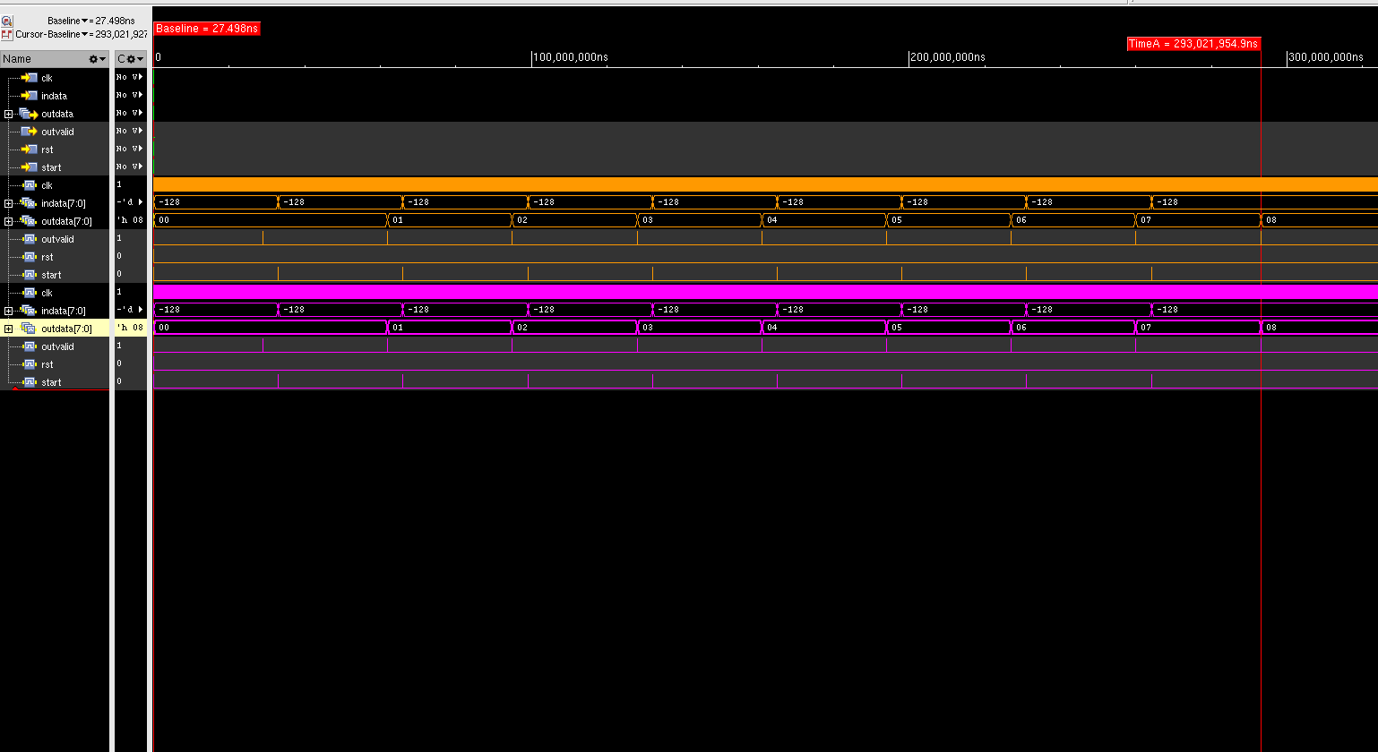
Simulation Result
Notes:
日本語 「こちらがシミュレーションの出力結果です。モデルが正しく動作していることがわかります。」
English “These are the simulation outputs, confirming that the model operates correctly.”

Slide 18
Conclusion
Efficient quantization:
Reduced memory and computational complexity
Can be implemented on hardware
Future works
Edge AI Implementation
ViT Implementation
Notes:
日本語 「まとめです。効率的な量子化により、メモリや計算量を削減しつつ、ハードウェア実装が可能となりました。今後はEdge AIやViT（Vision Transformer）への応用にも挑戦したいです。」
English “In summary, efficient quantization allows us to reduce memory and computational complexity, making hardware implementation feasible. For the future, I’d like to try applications in Edge AI and Vision Transformers.”

Slide 19
Time to complete the excercise
About 35 hours
Notes:
日本語 「最後に、今回のプロジェクトにかかった時間は約35時間でした。ご清聴ありがとうございました。」
English “Finally, it took about 35 hours to complete this project. Thank you very much for your attention.”

